Slide 1
Modrotisk
Navrhni svůj modrotisk obrácenou technikou

Slide 2
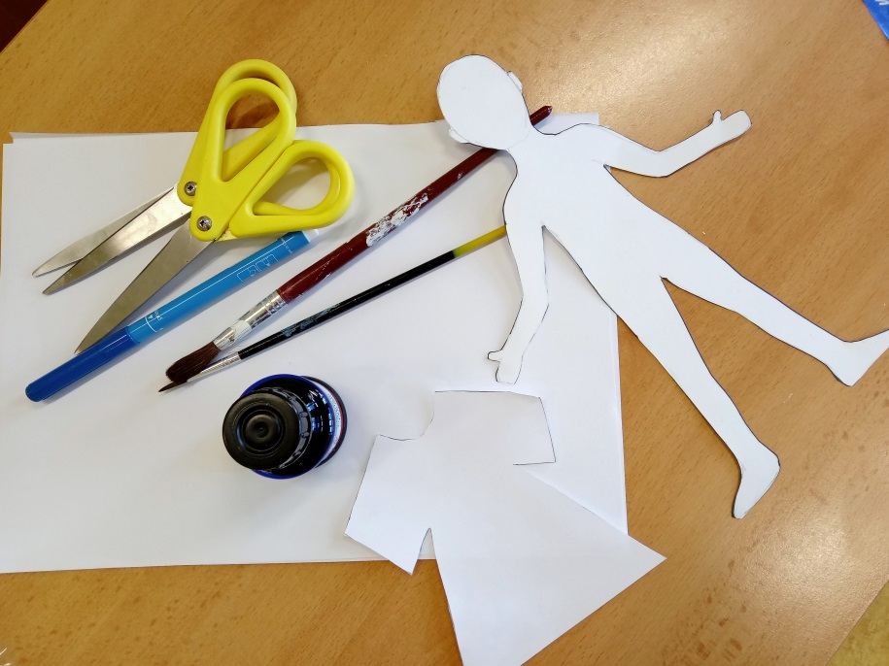
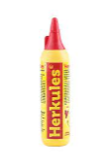
Modrotisk
Co budeš potřebovat
Inkoust
Čtvrtka libovolné velikosti
Zmizík
Štětec
Šablonu postavy
Šablony oblečení
Nůžky
Lepidlo

Slide 3
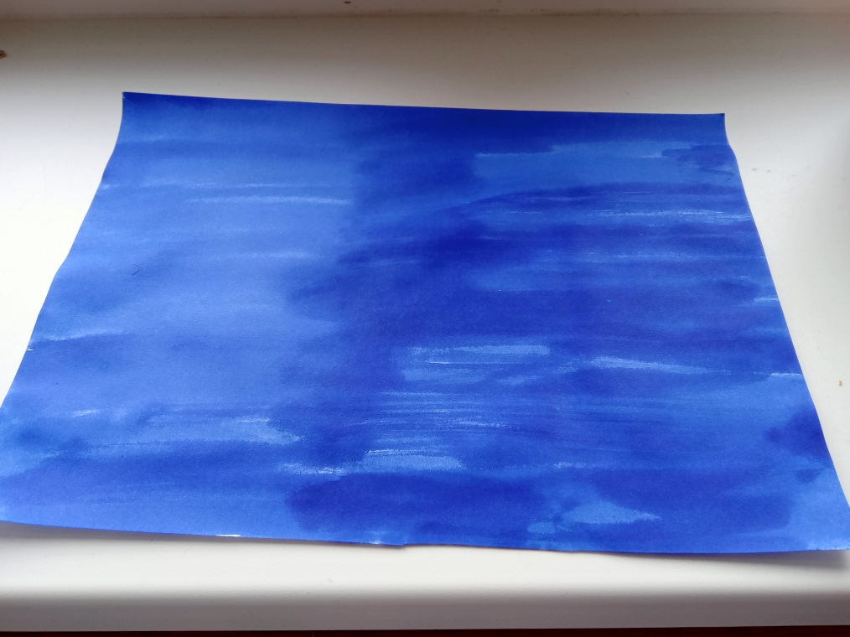
Modrotisk
Inkoustem vybarvi celou plochu výkresu. Tahy štětcem by měly být vedeny jedním směrem.
Nech uschnout!!!

Slide 4
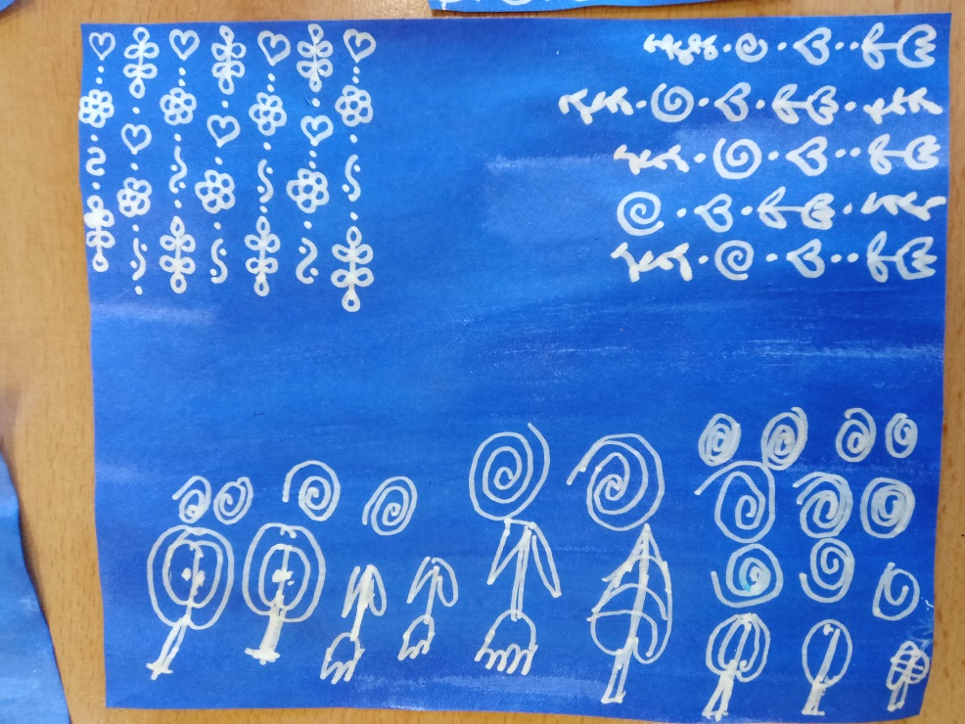
Modrotisk
Teď budeš potřebovat zmizík a nápady.
Zmizíkem nakresli libovolné tvary, srdíčka, květy, přírodní tématiku, geometrické tvary, vlnovky…atd….

Slide 5
Modrotisk
Na zmizík netlač, tvary kresli drobnější….

Slide 6
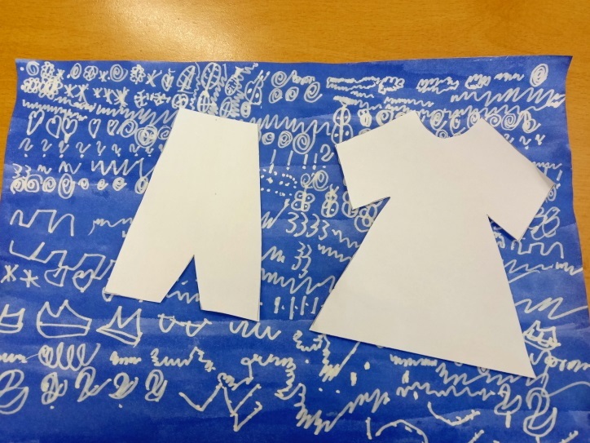
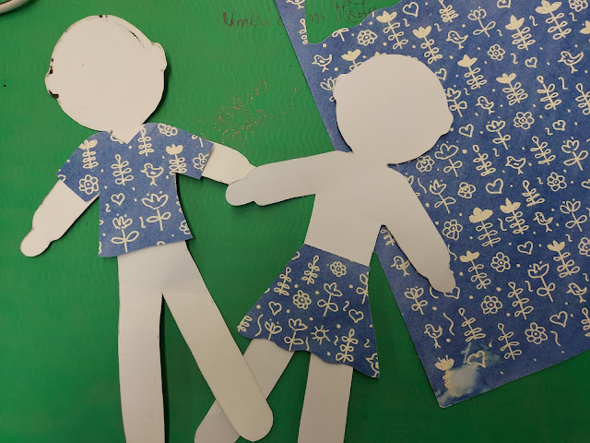
Modrotisk
Vystřihni si šablonu postavy a oblečení.
Přenes šablony oblečení na modrotisk a vystřihni….
Nalep oblečení na postavu.
Máš hotovo!!!!

